Slide 1
UI구현 시험
박세영

Slide 2
목차
1. 레이아웃
2. 참조 파일
3. 각 파일의 기능
4. 구현 결과
5. 소요 시간
6. 후기

Slide 3
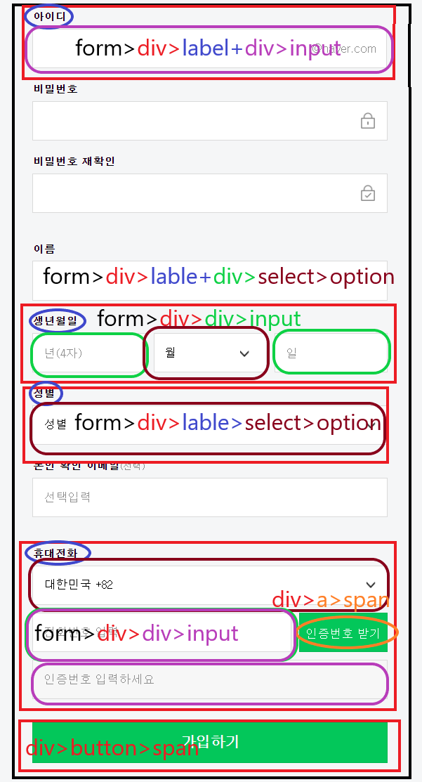

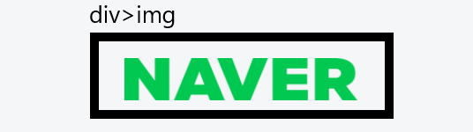
레이아웃 점검
Main영역
footer영역
Header영역

Slide 4
레이아웃 점검-html
가입하기
div>button>span
footer
div>ul>li>a
>li>a>b
>li>a
>li>a
(div)>img>a
>address>a>b
Html-초기 구도
header
div>img
main
아이디~이름영역까지,본인 확인 이메일
form>div>lable
>div>input
생년월일
div>lable
>div>input
>div>select>option
>div>input
성별
div>lable
>div>select>option
휴대전화
div>lable
>div>select>option
>div>input
>div>a>span
>div>input

Slide 5
레이아웃 점검-css
공통부분
background-color #f5f6f7 지정
width: 100%;
height: 100%;
font-family: Dotum,'돋움',Helvetica,sans-serif;
font-size: 12px;
margin: 0;
padding: 0;
<a>- 밑줄제거,색상 검은색
<ul>,<li>- list-style제거
header,main,footer- magint: 0 auto,max-width: 768px;, min-width: 460px;
header
padding: 60px 0 54px
img크기조절-cursor: pointer
main
cursor: pointer;- 모든 input,lable태그에 적용?
클릭시 테두리 초록색
아이콘- backgroound-img로 조절,position-absolute
생년월일부분 float:left 주고 해제
버튼- 흰색,배경 초록색
휴대전화-전화번호 입력란 float:left주고 인증번호 받기에서 해제
footer
hover시 글자 초록,밑줄 생성
li태그 float:left주고 해제
img크기 조절- cursor: pointer;

Slide 6
레이아웃 점검-javascript
각 input태그 클릭시 border 색상 초록으로 변경-css로 해결
아이디,비밀번호,재확인,이름- 빈칸일시 '필수 정보입니다.'출력
아이디- 조건을 벗어나는 경우'5~20자의 영문 소문자, 숫자와 특수기호(_),(-)만 사용 가능합니다.'
-조건에 맞을경우 '멋진 아이디네요'
비밀번호- 조건을 벗어나는경우 '8~16자 영문 대 소문자, 숫자, 특수문자를 사용하세요.'
=>아이콘 빨간색으로 변경, 아이콘 왼쪽에 빨간색'사용불가'표시 추가
비밀번호 재확인- 일치하지 않을경우 '비밀번호가 일치하지 않습니다.'
-일치할경우 아이콘 초록색으로 변경
생년월일- 년도- 빈칸일시,4자리가 아닐경우 '태어난 년도 4자리를 정확하게 입력하세요.'
-월- 년도 입력후 월을 입력하지 않을경우 '태어난 월을 선택하세요'
-일- 년도,월입력후 빈칸일시 '태어난 일(날짜) 2자리를 정확하게 입력하세요.'
-숫자가 아닌 값 입력시 '생년월일을 다시 확인해주세요.'
성별- '성별'선택시 '필수 정보입니다.'
이메일- 이메일 형식에 맞지않을경우 '이메일 주소를 다시 확인해주세요'
휴대전화 - 전화번호 입력란에 번호 형식이 맞지않을경우 '형식에 맞지 않는 번호 입니다.'
-형식에 맞을경우 인정번호 받기 버튼 클릭시 인증번호 입력란의 잠금 풀기
-기본값 대한민국

Slide 7

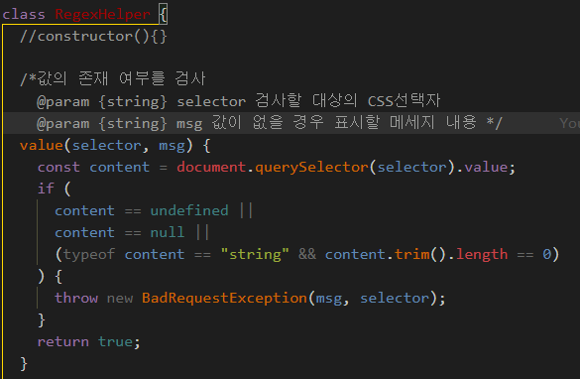
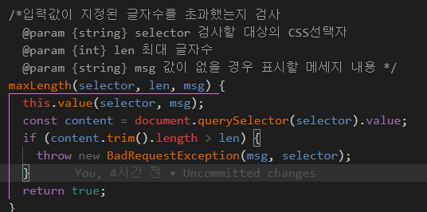
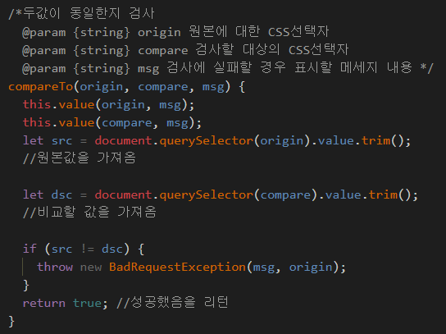
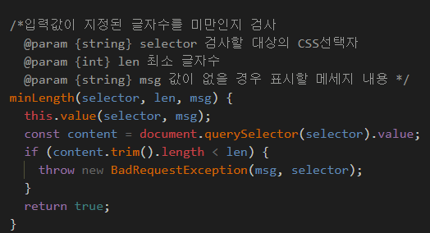
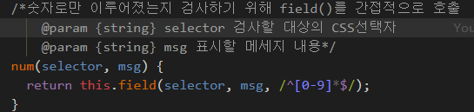
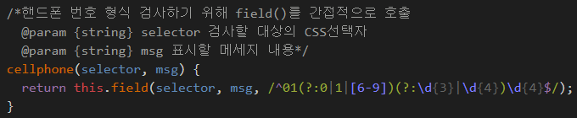
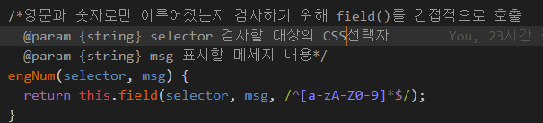
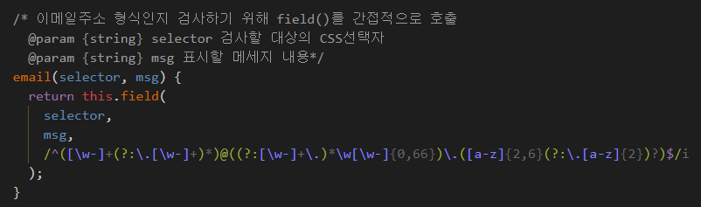
참조 파일- RegexHelper.js

Slide 8
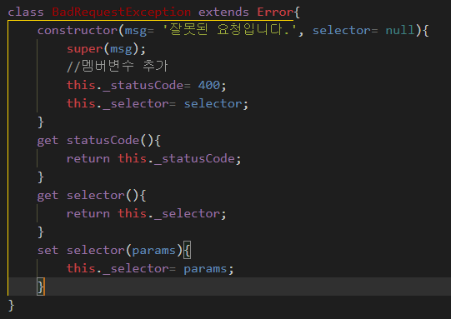
참조파일 –BadRequesrtExeption.js

Slide 9
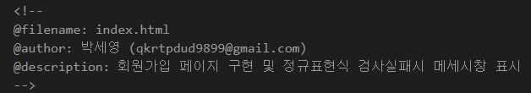
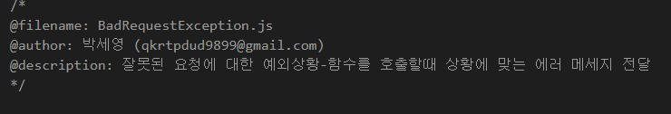
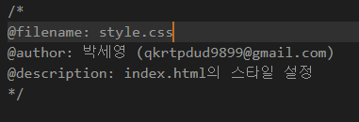
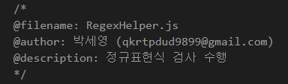
각 파일의 기능 설명
메인 html
참조파일-BadRequestException.js
메인 html의 css
참조파일-RegexHelper.js

Slide 10
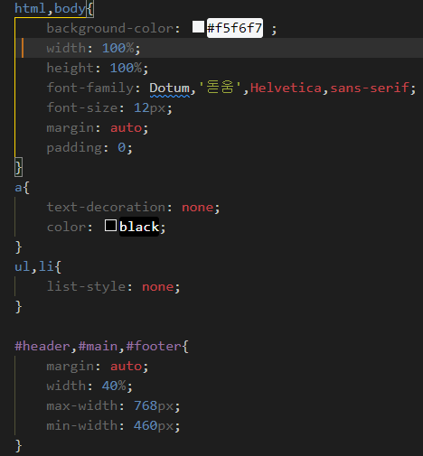
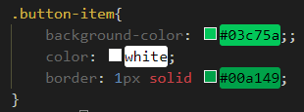
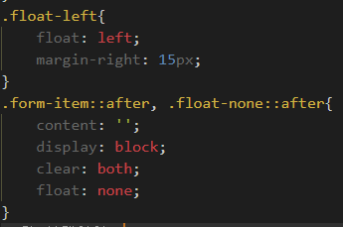
CSS 공통 부분
전체 공통 부분
버튼 공통 부분
Float설정과 해제 공통 부분

Slide 11
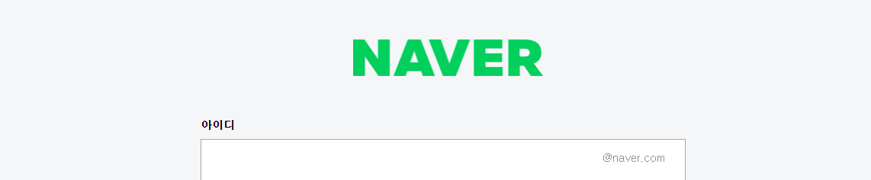

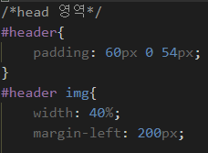
구현 결과- header
html
css

Slide 12
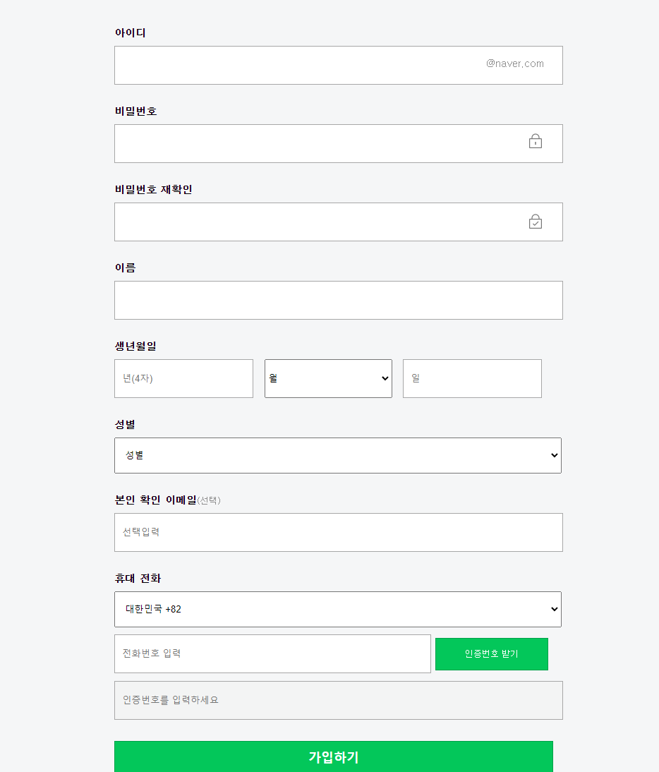
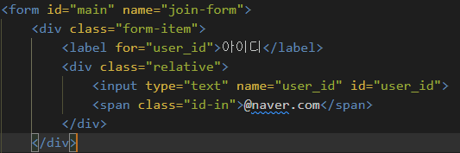
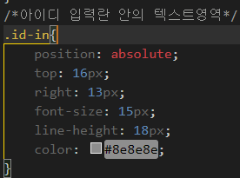
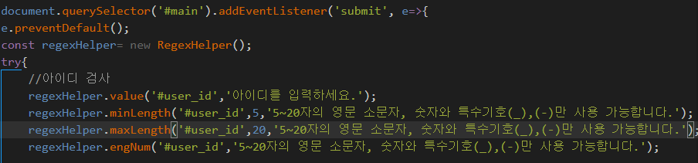
구현 결과- main:아이디 영역
html
css
JS

Slide 13
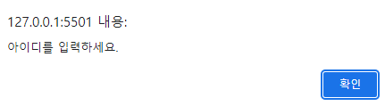
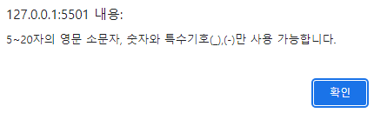
구현 결과- main:아이디 영역-예외처리
내용을 입력하지 않았을 경우
글자수가 맞지않거나 영어와 숫자가 아닌 문자를 입력했을 경우

Slide 14
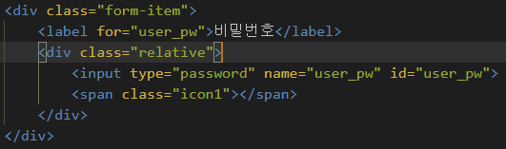
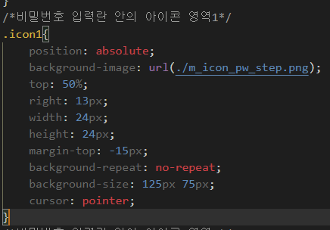
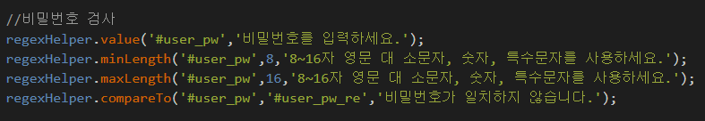
구현 결과- main:비밀번호 영역
html
css
JS

Slide 15
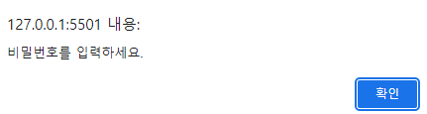
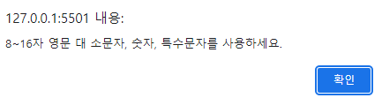
구현 결과- main:비밀번호 영역-예외처리
내용을 입력하지 않았을 경우
글자수가 맞지않거나 영어와 숫자가 아닌 문자를 입력했을 경우

Slide 16
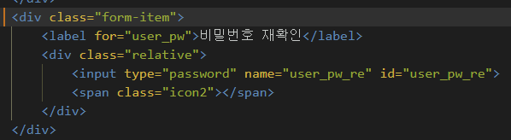
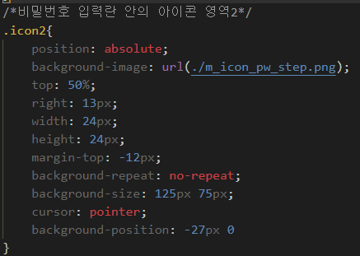
구현 결과- main:비밀번호 재확인 영역
html
css
JS

Slide 17
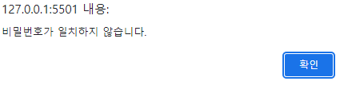
구현 결과- main:비밀번호 재확인영역-예외처리
비밀번호가 일치하지 않을 경우

Slide 18
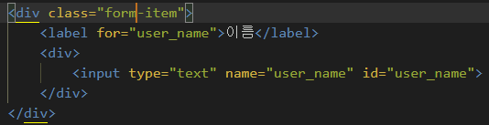
구현 결과- main:이름 영역
html

Slide 19
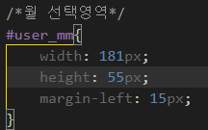

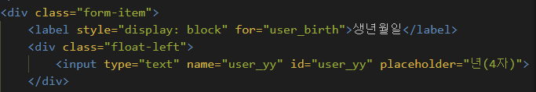
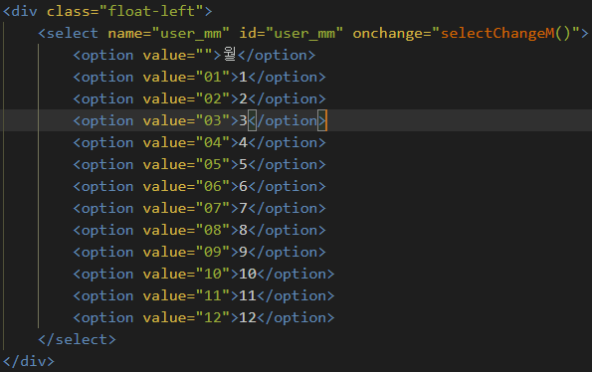
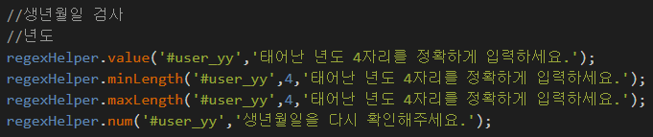
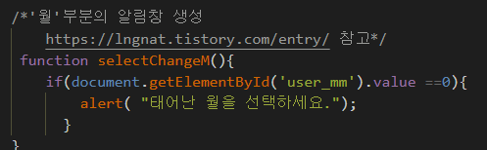

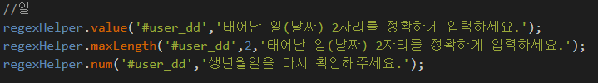
구현 결과- main:생년월일 영역
css
html
JS

Slide 20
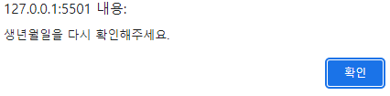
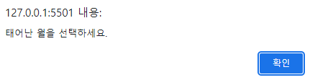
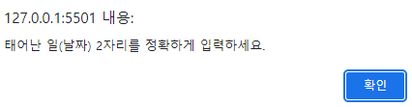
구현 결과- main:생년월일 영역-예외처리
년도,일 영역-내용이 숫자값이 않을 경우
월 영역- 선택을 하지않을 경우
일 영역- 내용을 입력하지 않았거나 글자수가 맞지않을 경우

Slide 21
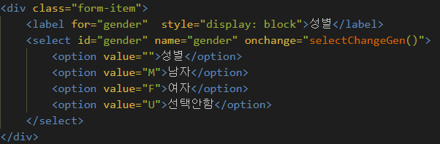
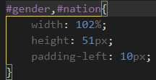
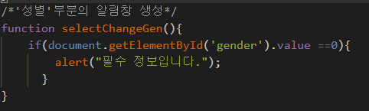
구현 결과- main:성별 영역
html
css
JS

Slide 22
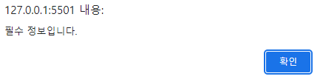
구현 결과- main:성별 영역-예외처리
선택을 하지않을 경우

Slide 23
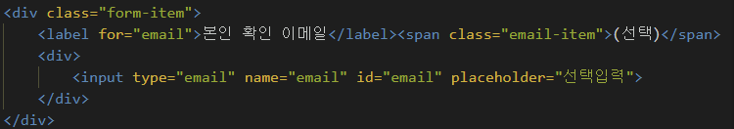
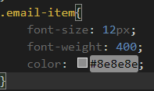

구현 결과- main:이메일 영역
html
css
JS

Slide 24

구현 결과- main:이메일 영역-예외처리
이메일 형식에 맞지 않을 경우

Slide 25

구현 결과- main:휴대전화-국가 영역
html
css

Slide 26



구현 결과- main:휴대전화-번호입력 영역
html
css
JS

Slide 27

구현 결과- main:휴대전화 입력 영역-예외처리
휴대전화 형식에 맞지 않을 경우

Slide 28

구현 결과- main:휴대전화-인증번호 입력 영역
html
JS

Slide 29


구현 결과- main:인증번호 입력란-이벤트 처리
인증받기 버튼 누르기 전
인증받기 버튼 누른 후

Slide 30

구현 결과- main:가입하기 영역
html
css

Slide 31



구현 결과- footer 영역
css
html

Slide 32


구현 결과- footer: hover시
css

Slide 33
소요시간
구조 파악- 1시간
Html,CSS 파악- 50분
Html 작성- 30분
CSS 작성 – 2시간 30분
JS파악 -10분
JS작성 -5시간
PPT제작- 2시간

Slide 34
후기
CSS를 하다가 전보다 헤매이는 시간이 단축되었음을 느꼈습니다.
코드를 구현하기전 메모장에 적은 내용들이 많이 도움이 되었습니다. 조금씩 더 구체적으로 서술해나가면 좋을것 같다는 생각이 들었습니다.
Javascript를 할때 수업에 듣던 내용을 응용해 구현해야하는것들은 저의 응용력이 부족해 구글링을 해서 채워 넣었지만 시간이 부족해 필수적인 것들만 구현해 놓았고 더 구현해보고 싶었던 것들(아이디값이 알맞을경우 출력하는 경우나 비밀번호 입력값이 틀리거나 일치하지 않을때 옆의 아이콘이 바뀌는 것 등)은 하지 못해서 아쉽습니다. 시간이 날때마다 틈틈히 찾아보고 구현을 해보고 스스로 만들어 볼것입니다.
이번 시험을 치면서 제가 부족한 부분인 응용력과 에러가 발생했을때 에러의 내용을 알겠으나 해결하는 능력이 부족한것을 많이 느껴 부족한 부분을 어떻게 채워넣을지 계획을 세우겠습니다.
이번 단원을 공부하면서 느낀점은 함수와 클래스 부분이 부족하다고 느낍니다. Select의 option을 선택했을 때 원하는 값을 검사식으로 예외 상황을 도출하는 구문을 작성하고 싶었으나 구글링의 실력이 부족한지 구글링으로는 찾지못하고 대체할 코드를 찾아 참고하여 예외상황을 처리했으나 제대로된 예외상황이 아니기에 많이 아쉽고 다시 백지 상태로 되돌려 하나하나 차근차근 구현해 나가겠습니다.

